Slide 1
Laboratorio ASD lez. 20
Francesco Camastra
francesco.camastra@uniparthenope.it

Slide 2
Docenti
Prof. Francesco Camastra (titolare del corso)

Slide 3
Orari
Martedì 14.30-16.30
(aula Informatica 1, Secondo Piano)
Mercoledì 16.30-18.30
(aula Informatica 1, Secondo Piano)

Slide 4
Ricevimento
Orario: Mercoledì 12.00-16.00
Dove: Stanza 430, Quarto piano, Centro Direzionale, Isola C4
Per il ricevimento è OBBLIGATORIO inviare una email di prenotazione almeno due giorni prima del giorno di ricevimento.
email del Docente: francesco.camastra@uniparthenope.it
Pagina del Docente: dsa.uniparthenope.it/francesco.camastra

Slide 5
Prerequisiti
Programmazione I
Programmazione II
NOTA BENE: Le propedeuticità non sono obbligatorie….. Ossia potete sostenere l’ esame senza aver dato Programmazione I e Programmazione II

Slide 6
Frequenza
La Frequenza del laboratorio non è obbligatoria

Slide 7
Modalità dell’ esame
Esame Congiunto con Algoritmi e Strutture Dati
Svolgimento di un progetto da scegliersi tra una lista di progetti che verrà comunicata

Slide 8
Testi Consigliati
ALGORITMI:
Robert Sedgewick, Algoritmi in C++, Addison Wesley
Cormen, Leiserson, Rivest, Stein, Introduzione agli Algoritmi e alle strutture Dati (seconda edizione), Mc Graw Hill.
Linguaggio C++
B. Stroustrup, The C++ programming Language, Addison Wesley ( in Italiano: "C++ Linguaggio, libreria standard, principi di programmazione", Addison-Wesley, ISBN:88-7192-078-3)
Qualunque manuale universitario di C++ può andar bene …

Slide 9
Programma del Corso (orientativo)
Linguaggio C++
Divide-et-Impera. Mergesort
Algoritmi di Ordinamento (Quicksort, RadixSort, Bubble Sort, Bucket Sort)
Algoritmi Greedy
Algoritmi di Programmazione Dinamica (Problema dello Zaino)
Heap and Heapsort
Alberi binari di Ricerca
Alberi Red-Black
Tabelle Hash
Algoritmi su Grafi

Slide 10
Modalità del progetto
Il progetto deve essere svolto singolarmente.
Il progetto deve essere inviato in formato elettronico a francesco.camastra@uniparthenope.it specificando la piattaforma su cui il progetto è stato sviluppato.
Il progetto deve contenere i sorgenti ed una relazione che descriva il progetto e vada ad illustrare le scelte progettuali (classi, metodi, …) e l’ utilizzo di eventuali librerie. Il codice deve essere accluso (in APPENDICE) alla relazione.
Una volta che il progetto è stato consegnato, il docente fisserà la data della correzione dello stesso. Alla fine della cotrrezionene il docente comunicherà se il progetto è stato superato, in tal caso il progetto ha validità ANNUALE ( intesa come ANNO SOLARE). Pertanto il progetto non deve essere ripresentato anche se non si è superato lo scritto di teoria.

Slide 11
Grafi

Slide 12

Grafi
Grafo diretto o orientato:
– è una coppia (V,E), dove V è l’ insieme di elementi detti nodi (o vertici) ed E, con , è l’ insieme di archi. Un arco è una coppia ordinata (v,w) di nodi (v,w ε N);
Grafo non orientato:
– Insieme N di nodi e insieme di archi. Un arco è una coppia non ordinata (v,w) di nodi (v,w ε N);

Slide 13
Nomenclatura sui grafi
Se (v,w) ε V sono collegati da un arco, si dice che v è adiacente a w;
Cammino di un grafo: sequenza di nodi v₀, v₁, …, v_{n-1}, tali che (v₀, v₁), (v₁, v₂), …, (v_{n-2}, v_{n-1}) sono archi;
Lunghezza del cammino: (n°di archi del cammino), oppure (n°nodi del cammino – 1);
Cammino semplice: cammino in cui tutti i nodi, eccetto eventualmente il primo e l’ultimo, sono distinti;

Slide 14
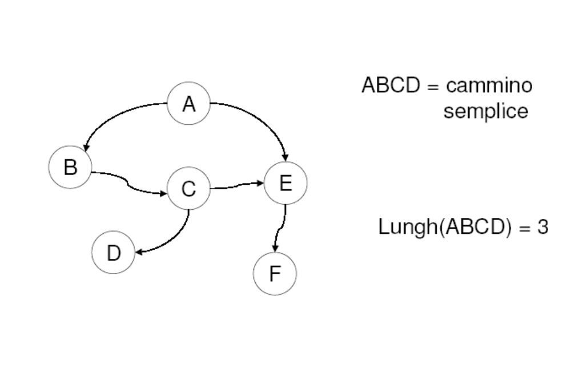

Slide 15
Rappresentazione di un Grafo non Orientato
La rappresentazione di un grafo G puo` essere realizzata
mediante:
Matrice di Adiacenza: A = A(a_{ij})
– a_{ij} =1 allora nodo i è connesso a nodo j
– aij =0 allora nodo i non è connesso a nodo j
La matrice di adiacenza di un grafo non orientato è simmetrica
Lista di Adiacenza: Ogni nodo è descritto da una lista di elementi contenenti il nome dei nodi ad esso adiacenti;
Plessi (Struttura concatenata in cui ogni elemento ha un campo informazione e un puntatore ad una lista di puntatori ai nodi adiacenti;)

Slide 16
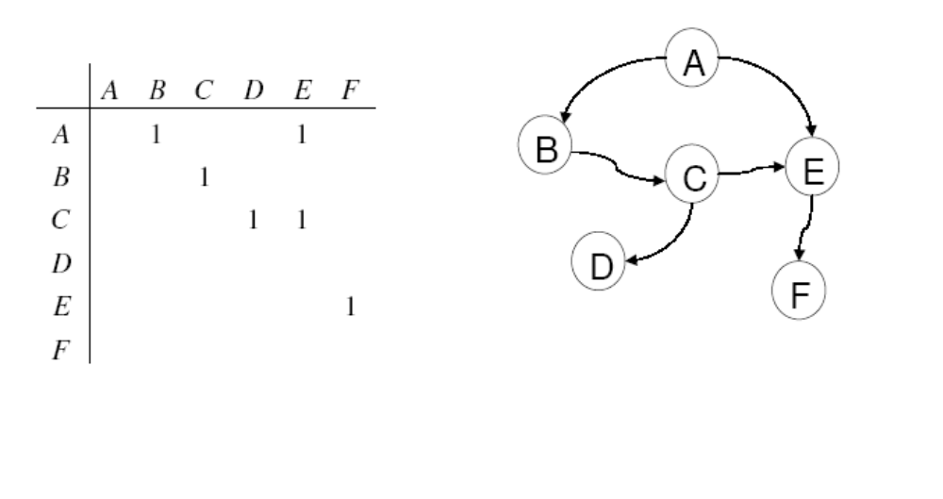
Matrice di adiacenza

Slide 17
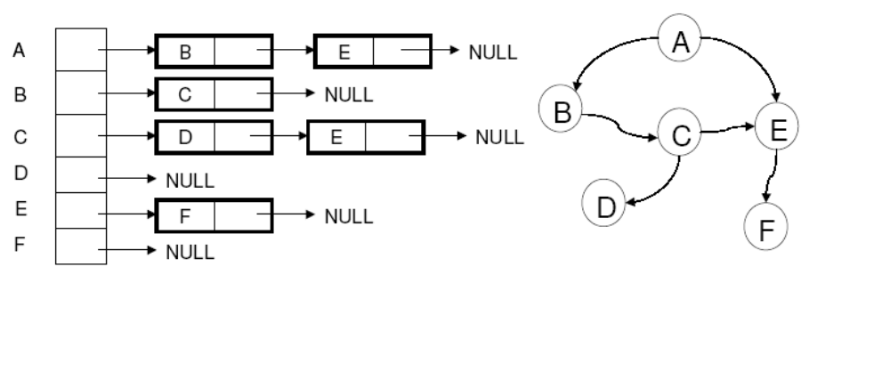
Liste di Adiacenza

Slide 18
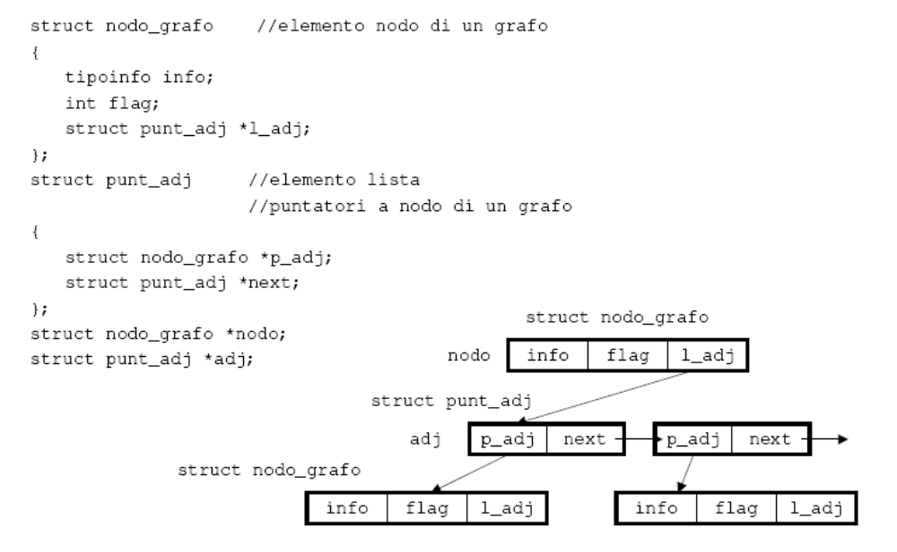
Plessi

Slide 19





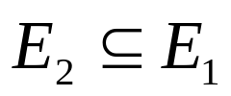
Subgrafo
Dati due grafi e , è un subgrafo (subgraph) di se:
e

Slide 20
Connessione di un grafo
In un grafo non orientato G=(V,E), due vertici u e v sono connessi (connected) se in G esiste un cammino tra u e v. Altrimenti, essi sono non connessi (disconnected). Un grafo è connesso se qualunque coppia di vertici u e v distinti del grafo è connessa.
Una componente connessa (connected component) di un grafo G è un subgrafo connesso massimo di G. Ciascun vertice appartiene esattamente ad una ed una sola componente connessa. Allo stesso modo ciascun arco appartiene esattamente ad una ed una sola componente connessa.
Un grafo orientato (directed graph) è debolmente connesso (weakly connected) se rimpiazzando tutti gli archi orientati con archi non orientati si ottiene un grafo connesso (undirected graph). È’ fortemente connesso (strongly connected) se contiene un cammino orientato da u to a per ogni coppia di vertici u,v. Le componenti forti (strong components) di un grafo sono i subgrafi fortemente connessi massimi.

Slide 21
Connettività di un grafo
Un cut (o vertex cut) di un grafo connesso G è l’ insieme dei vertici la cui rimozione rende G disconnesso.
La connettività (connectivity) κ(G) è la cardinalità del più piccolo vertex cut. Un grafo è chiamato k-connected se la connettività dei suoi vertici è k o più grande.
Un vertex cut per due vertici u e v è un insieme di vertici la cui rimozione disconnette u e v.
La local connectivity κ(u,v) è la cardinalità del più piccolo vertex cut che separa u e v. La local connectivity è simmetrica per grafi non orientati, i.e. κ(u,v)=κ(v,u). κ(G) è il minimo dei κ(u,v) su tutte le coppie di vertici u,v.
Un edge cut di un grafo G è l’ insieme degli archi (edges) la cui rimozione rende il grafo non connesso. L’ edge-connectivity κ′(G) è la cardinalità del più piccolo edge cut, e la local edge-connectivity κ′(u,v) di due vertici u,v è la cardinalità del più piccolo edge cut che disconnette u da v. Un grafo è k-edge-connected se la sua edge connectivity è ≥ k.

Slide 22
Esempi
La vertex-connectivity e la edge-connectivity di un grafo non connesso sono 0.
Un grafo completo di n vertici ha edge-connectivity pari a n − 1.
Ogni altro grafo di n vertici ha edge-connectivity inferiore (in senso stretto).
In un albero la local edge-connectivity tra ciascuna coppia di vertici è 1.

Slide 23
Teorema di Menger
Il Teorema di Menger caratterizza la connectivity e la edge-connectivity di un graph in termini del numero dei cammini indipendenti tra vertici.
Se u e v sono vertici di un grafo G, allora una collezione di cammini tra u e v è chiamato independent se non condividono alcun vertice (oltre a u e v).
Una collezione è edge-independent se non condividono alcun arco. Il massimo numero dei cammini indipendenti tra u e v è dato da λ(u,v), ed il massimo numero degli edge-independent paths tra u e v è dato da λ′(u,v).
Il teorema di Menger afferma che κ(u,v) = λ(u,v) e κ′(u,v) = λ′(u,v) per ogni coppia di vertici u e v.

Slide 24
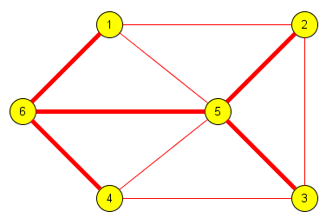
Albero ricoprente
Dato un grafo connesso e non orientato G, un albero ricoprente (spanning tree) di G è un subgrafo che è un albero e connette tutti i vertici.

Slide 25
Albero ricoprente minimo
Un grafo può avere differenti spanning trees. Se noi assegniamo un peso (weight) a ciascun arco possiamo utilizzarlo per assegnare un peso allo spanning tree sommando i pesi degli archi nello spanning tree. Un albero ricoprente minimo o minimum spanning tree (MST) è lo spanning tree che ha il peso minimo.
Un’ applicazione del MST è la progettazione dei circuiti elettronici dove si vuole minimizzare la quantità di filo elettrico per collegare fra loro i diversi componenti.
Ogni grafo non orientato (non necessariamente connesso) ha una minimum spanning forest, che è l’ unione degli MST delle sue componenti connesse.

Slide 26
Un altro esempio
Supponiamo che una compagnia telefonica voglia cablare in fibra ottica una città. Se è costretta a tracciare i cavi lungo cammini predeterminati, allora potremo rappresentare la città mediante un grafo, in cui ogni casa è un vertice.
Alcuni cammini potrebbero essere più costosi di altri in qunato potrebbero richiedere più cavo o potrebbero richiedere scavi più profondi.
Uno spanning tree per quel grafo sarà un insieme di quei cammini che connettono ogni casa della città.
Tra i differenti spanning trees possibili, MST sarà quello minimum spanning tree con il costo (peso) complessivo più basso.

Slide 27
MST: Proprietà
Possible multiplicity (Possono esistere diversi MST); in particolare se tutti i pesi degli archi sono gli stessi ciascun spanning tree è un MST.
Uniqueness: Se ciascun arco ha un peso differente allora esiste uno ed uno MST (true in many realistic situations)
Minimum-cost subgraph: Se tutti i pesi sono non negativi allora un MST è il minimum-cost subgraph che connette tutti i vertici.
Cycle property: Per ogni ciclo C nel grafo, se il peso di un arco e di C è più grande dei pesi degli altri archi di C, allora l’ arco non può appartenere ad un MST.
Cut property: Per ogni cut C nel grafo, se il peso di un arco e di C è più piccolo dei pesi degli altri archi di C, allora l’ arco appartiene a tutti gli MST del grafo.

Slide 28
La funzione di Ackermann
Uno strumento matematico necessario negli MST
è rappresentato dalla funzione di Ackermann che è
definita sugli interi positivi i e j come:
A(i,j)= 2^{j} per j ≥ 1
= A(i-1,2) per i ≥ 2
= A(i-1,A(i,j-1) per i,j ≥ 2

Slide 29
Funzione di Ackermann
 | j=1 | j=2 | j=3 | j=4
i=1 | 2¹ | 2² | 2³ | 2⁴
i=2 | 2² | ₂ 2² | ₂² 2² | ₂ ₂² 2²

Slide 30
Inversa della Funzione di Ackerman
L’ inversa della funzione di Ackerman è
definita nel seguente modo:
α(m,n)=min{i ≥1: A(i,[m/n])>lg n}

Slide 31
(cont.)
La funzione di Ackermann è strettamente crescente per
ogni argomento, cioè A(i,[m/n])≥A(i,1) per ogni m ≥n e i ≥1.
In particolare, A(4,[m/n])≥A(4,1); ma dato che abbiamo:
_{2 (sedici)}
..
A(4,1)=A(3,2) = 2²
Quindi è solo per valori di n eccessivamente grandi che
A(4,1)≤lg n e quindi α(m,n)≤ 4 per tutti gli scopi pratici.

Slide 32
MST: Storia
Il primo algoritmo per trovare un MST fu sviluppato dallo scienziato Ceco Otakar Borůvka nel 1926 allo scopo di trovare una efficiente copertura elettrica della Moravia. L’ algoritmo di Boruvka era greedy.
Gli algoritmi comunemente usati sono : gli algoritmi di Prim e di Kruskal. Un altro algoritmo per MST di tipo greedy è il reverse-delete algorithm, che è il duale dell’ algoritmo di Kruskal.
Il più veloce algoritmo per MST è stato sviluppato da Bernard Chazelle, ed è basato su quello di Borůvka. La sua complessità è O(e α(e,v)), dove e è il numero degli archi, v è il numero dei vertici e α é l’ inversa della funzione di Ackermann. La funzione α cresce molto lentamente, tanto da poter essere considerata per scopi pratici non superiore a 4; pertanto l’ algoritmo di Chazelle ha complessità computazionale prossima a O(e) time.

Slide 33
(cont)
Qual è il più veloce algoritmo per questo problema ?
Questa domanda è uno dei problemi (più vecchi) aperti dell’ informatica.
Esiste un limite lineare, in quanto si devono esaminare almeno tutti i pesi.
Se i pesi sono interi con una bit length limitata allora sono disponibili algoritmi la cui complessità è O(e).
L’ esistenza di un algoritmo con complessità lineare per pesi generali è ancora un problema aperto.

Slide 34
Definizione del problema MST
Input:
G=(V,E) un grafo non orientato e connesso
w: VxV → R una funzione di peso (costo di connessione)
se (u,v) ε E, allora w(u,v) è il peso dell'arco (u,v)
se (u,v) ε E, allora w(u,v) = inf.
Poiché G non è orientato, w(u,v) = w(v,u)

Slide 35
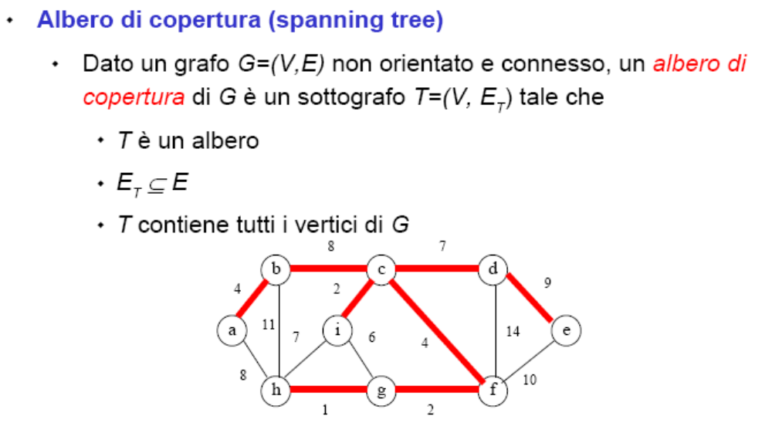
Definizione del problema

Slide 36
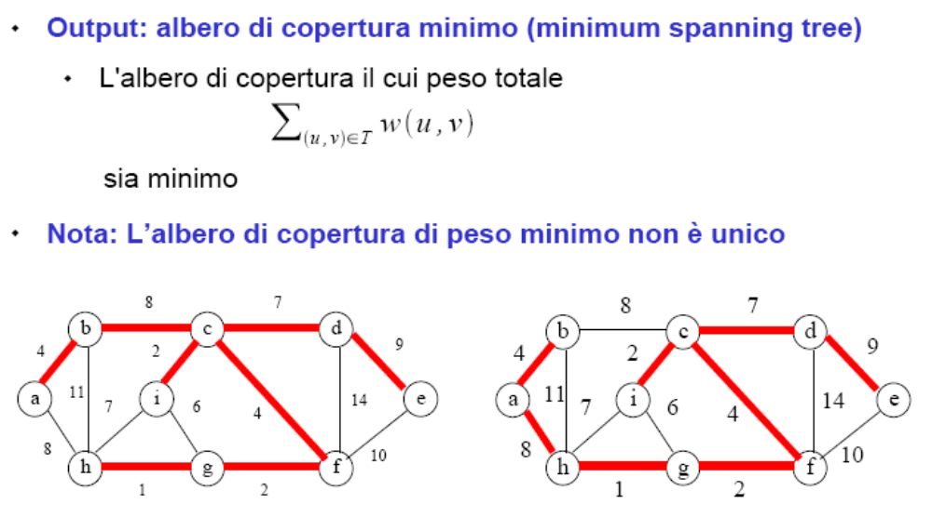
L’ albero di copertura non è minimo

Slide 37
Algoritmo generico
Vediamo un algoritmo di tipo “goloso” generico e due “istanze” di questo algoritmo: Kruskal e Prim
L'idea è di accrescere un sottoinsieme A di archi in modo tale che venga rispettata la seguente condizione:
A è un sottoinsieme di qualche albero di connessione minimo
Un arco (u,v) è detto sicuro per A se A U{(u,v)} è ancora un sottoinsieme di qualche albero di connessione minimo.

Slide 38
Algoritmo generico
Generic-MST(G,w)
A = insieme_vuoto
while A non forma un albero di copertura do
trova un arco sicuro (u,v)
A = A U {(u,v)}
return A

Slide 39
Definizioni
Per caratterizzare gli archi sicuri dobbiamo introdurre
alcune definizioni:
Un taglio (cut) (S,V-S) di un grafo non orientato G=(V,E) è una partizione di V in due sottoinsiemi disgiunti
Un arco (u,v) attraversa il taglio se u εS e v ε V-S
Un taglio rispetta un insieme di archi A se nessun arco di A attraversa il taglio
Un arco che attraversa un taglio è leggero nel taglio se il suo peso è minimo fra i pesi degli archi che attraversano un taglio

Slide 40
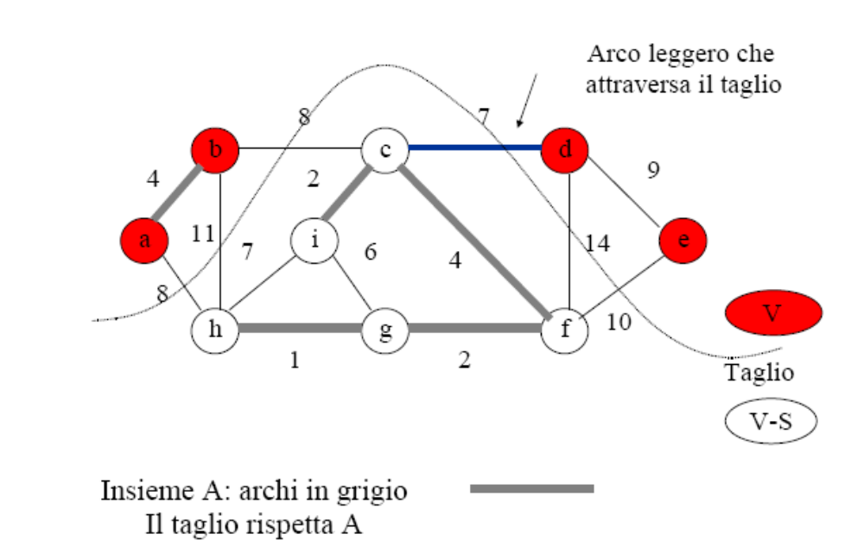
Esempio

Slide 41
Archi sicuri
La regola per riconoscere gli archi sicuri è data dal seguente Teorema:
Sia G=(V,E) un grafo non orientato e connesso
Sia w una funzione peso a valori reali definita su E.
Sia A ε E contenuto in un qualche albero di copertura minimo per G.
Sia (S,V-S) un qualunque taglio che rispetta A.
Sia (u,v) un arco leggero che attraversa il taglio.
Allora l’arco (u,v) è sicuro per A

Slide 42
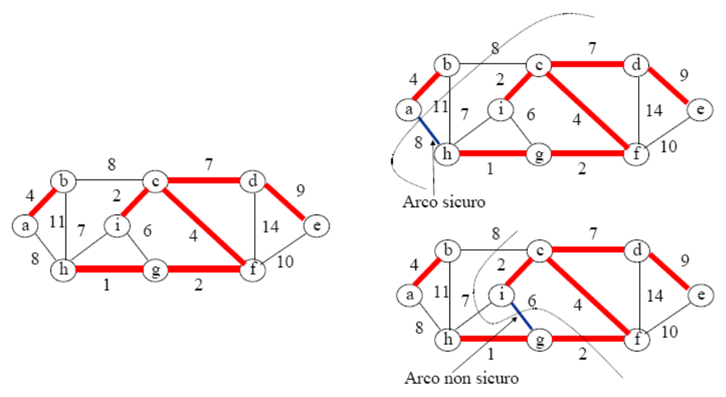
Esempio
(arco non sicuro perché il taglio non rispetta A)

Slide 43
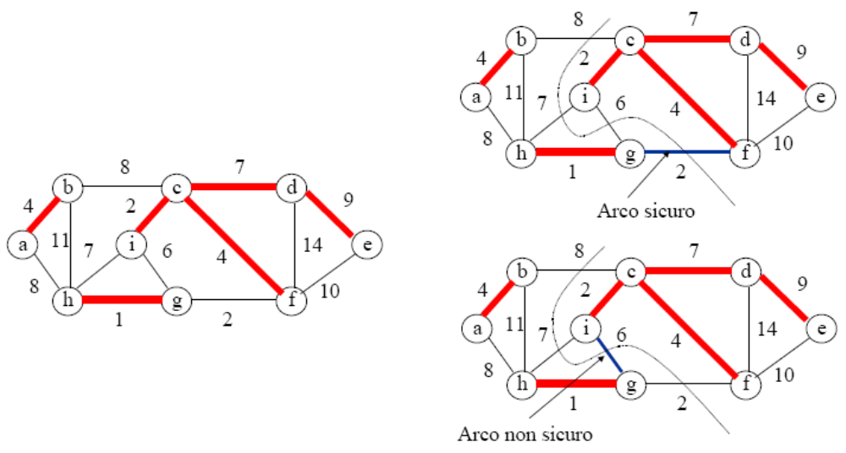
Esempio
(arco non sicuro perché non leggero)

Slide 44
Archi sicuri: Corollario
Sia G=(V,E) un grafo non orientato e connesso
Sia w una funzione peso a valori reali definita su E.
Sia A ε E contenuto in un qualche albero di copertura minimo per G.
Sia C una componente connessa (un albero) nella foresta G_{A}=(V,A)
Sia (u,v) un arco leggero che connette C a qualche altra componente in G_{A}
Allora l’arco (u,v) è sicuro per A

Slide 45
Costruzione di un albero di copertura minima
Algoritmo di Kruskal (1956)
Algoritmo di Prim (1957): L’ algoritmo fu scoperto nel 1930 dal matematico Vojtěch Jarník e più tardi indipendentemente da Robert C. Prim nel 1957 e riscoperto da Edsger Dijkstra nel 1959. Perciò è talvolta chiamato DJP algorithm, o Jarník algorithm, o Prim-Jarník algorithm.

Slide 46
Algoritmo di Kruskal: idea
Ingrandire sottoinsiemi disgiunti di un albero di copertura minimo connettendoli fra di loro fino ad avere l’albero complessivo
Si individua un arco sicuro scegliendo un arco (u,v) di peso minimo tra tutti gli archi che connettono due distinti alberi (componenti connesse) della foresta
L’algoritmo è greedy perché ad ogni passo si aggiunge alla foresta un arco con il peso minore

Slide 47
Algoritmo di Kruskal
A = Ø
for ogni vertice v ε V[G]
do MAKE-SET(V)
Sort(E)
// Ordina gli archi di E per peso w non decrescente
for ogni arco (u,v) ε E[G]
do if FIND-SET(u) ≠ FIND-SET(v)
then A= A U {(u,v)}
Union(u,v)
return A

Slide 48
Note
Linee 1-4: A viene inizializzato con l’insieme vuoto; MAKE-SET crea |V| alberi (ossia una foresta), uno per ogni vertice; gli archi di E vengono ordinati in ordine di peso non decrescente
Linee 6-9: FIND-SET(u) restituisce un rappresentante dell’ insieme che contiene u; perciò si determina se due vertici u e v appartengono allo stesso albero. Se i due vertici appartengono ad alberi diversi, l’ arco (u,v) viene aggiunto ad A ed i due alberi vengono fusi, mediante la UNION, in un unico albero.
Linea 10: Viene restituito A

Slide 49
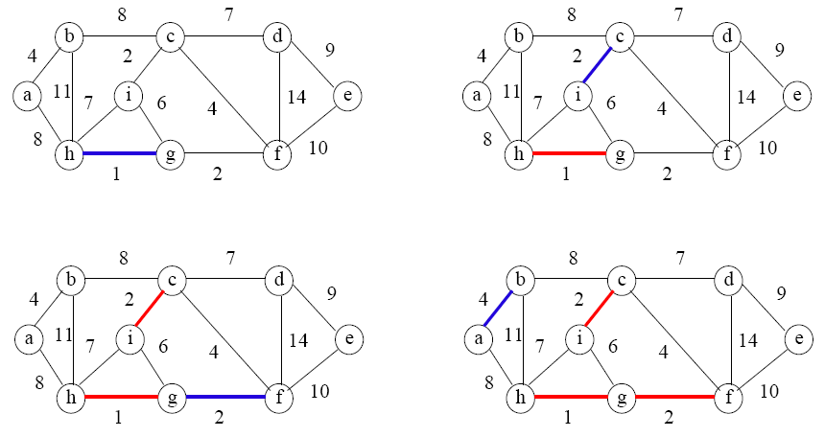
Esempio

Slide 50
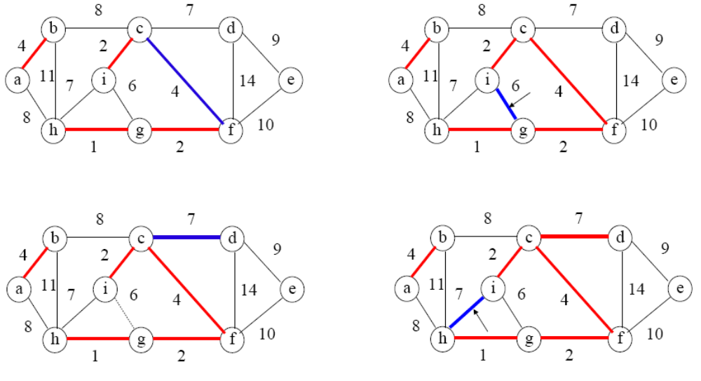
(cont.)

Slide 51
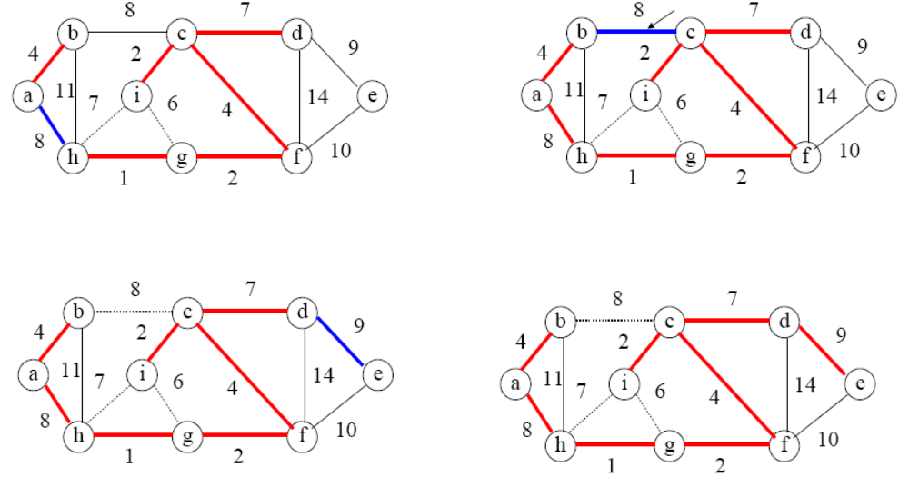
(cont.)

Slide 52
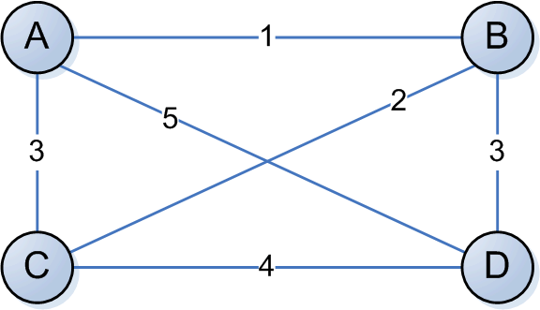
Esempio

Slide 53
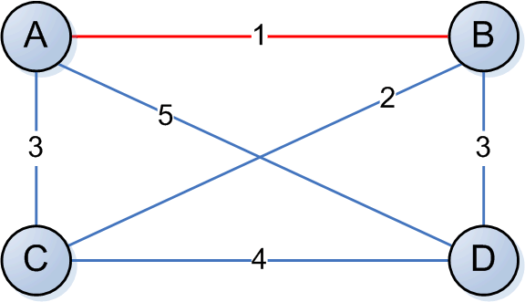
Elenco degli archi
AB 1
BC 2
AC 3
BD 3
CD 4
AD 5

Slide 54
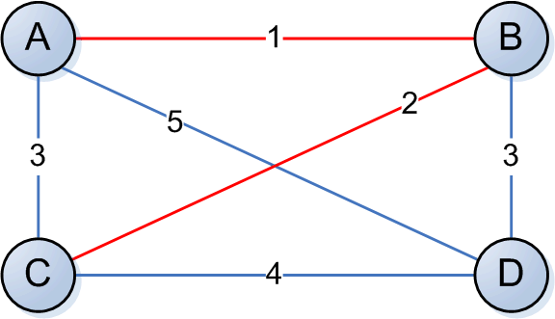
Elenco degli archi
AB 1
BC 2
AC 3
BD 3
CD 4
AD 5

Slide 55
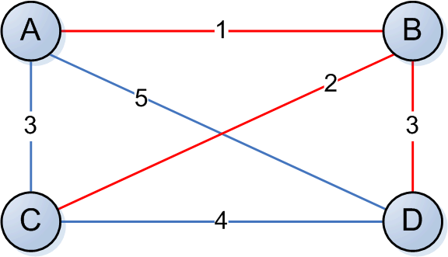
Elenco degli archi
AB 1
BC 2
AC 3
BD 3
CD 4
AD 5

Slide 56
Complessità dell’ algoritmo di Kruskal
L’ inizializzazione richiede tempo O(V)
Il tempo necessario per ordinare gli archi è O(E lgE)= O(E lgV²)= O(E lgV)
Le operazioni sulla foresta di insiemi disgiunti è O(E α(E,V)) circa O(E)
Quindi il tempo di esecuzione totale è pari a O(V+E lg V+E)=O(E lgV).

Slide 57
Algoritmo di Prim
L’algoritmo di Prim procede mantenendo in A un
singolo albero
L’albero parte da un vertice arbitrario r (la radice) e cresce fino a quando non ricopre tutti i vertici
Ad ogni passo viene aggiunto un arco leggero che collega un vertice in VA con un vertice in V-VA
dove VA è l'insieme di nodi raggiunti da archi in A
Correttezza
(VA,V-VA) è un taglio che rispetta A (per definizione)
Per il corollario, gli archi leggeri che attraversano il taglio sono sicuri

Slide 58
Implementazione
Una struttura dati per i nodi non ancora nell'albero
Durante l'esecuzione, i vertici non ancora nell'albero si trovano in una coda con priorità Q ordinata in base ad un campo key che è il peso minimo di un arco che collega v ad un vertice nell'albero, o +∞ se tale arco non esiste
L’ insieme V-Q contiene i vertici dell’ albero che si sta costruendo.
Come mantenere l'albero: Ogni nodo v mantiene un puntatore al padre π[v]
Terminazione: Quando l'insieme Q è vuoto
Tutti i nodi tranne la radice conoscono il proprio padre

Slide 59
Algoritmo di Prim
MST_PRIM(G,w,r)
Q <- V[G]
for each u in V[G] do
key[u] := +∞
key[r] = 0 ;
π[r] := nil
while Q != Ø do
u := extractMin(Q)
for each v in Adj[u] do
if v in Q and w(u,v) < key[v] then
π[v] := u
key[v] := w(u,v)

Slide 60
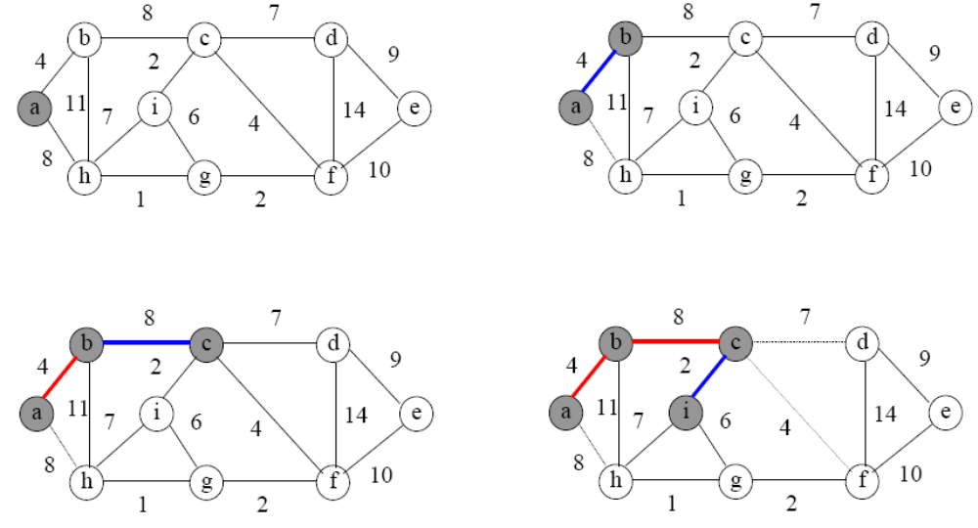
Esempio

Slide 61
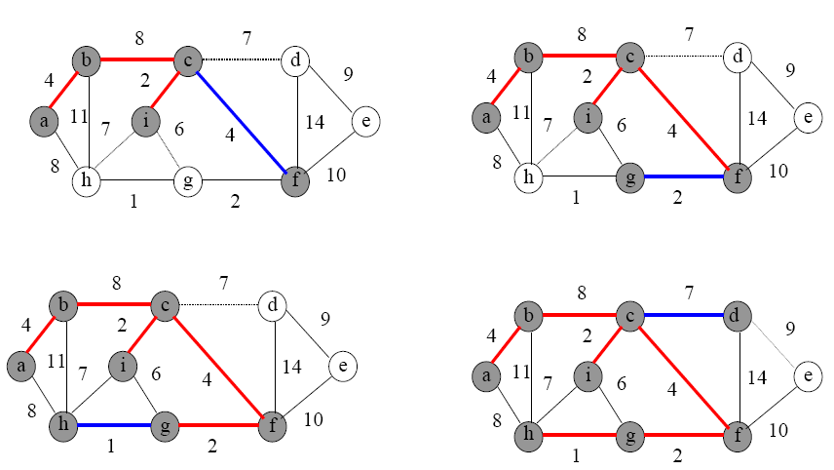
(cont.)

Slide 62
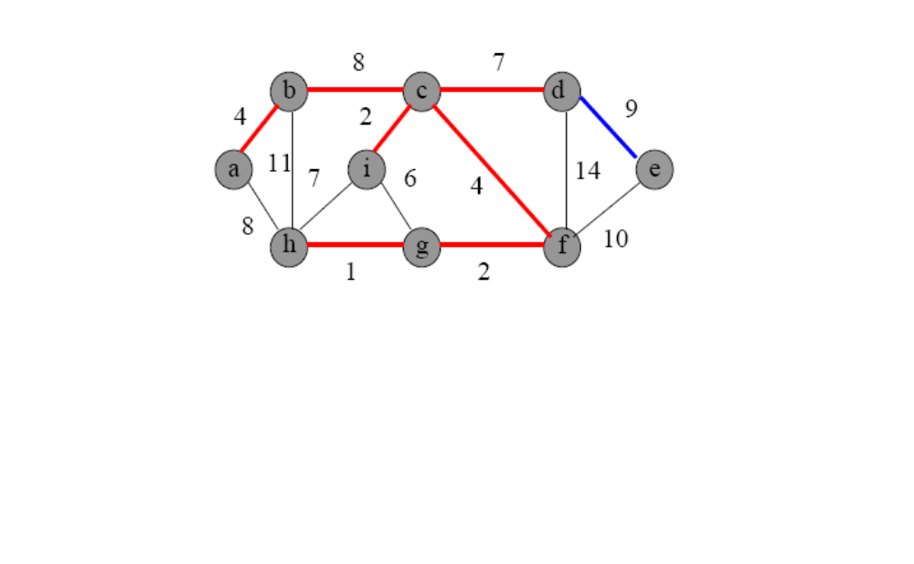
(cont.)

Slide 63
Algoritmo di Prim: Analisi
L’efficienza dell’algoritmo di Prim dipende dalla coda Q
Se Q viene realizzata tramite uno heap binario:
buildHeap() per l’inizializzazione: O(V)
Il ciclo principale viene eseguito |V| volte ed ogni operazione extractMin() è O(log V)
Il ciclo interno viene eseguito O(E) volte
Come eseguire il controllo di appartenenza (v ε Q) in tempo O(1)?
L'operazione decreaseKey() sullo heap che costa O(log V)
Tempo totale: O(V+V log V + E log V)=O(E log V) asintoticamente uguale a quello di Kruskal

Slide 64
Traccia 3
Costruire un programma, utilizzando l' algoritmo di Kruskal e Prim, che calcoli l' albero ricoprente minimo per un grafo (MST).
Definire un problema pratico che possa essere risolto utilizzando MST e risolverlo grazie al programma implementato. Confrontare, in termini di tempi di esecuzione, le implementazioni degli algoritmi di Kruskal e Prim.

